Slide 1
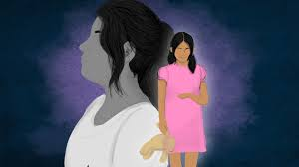
MAMÁ… ¡VOY A SER MAMÁ Y ESTOY SOLA!
NOMBRE DE ALUMNA: Alejandra de Jesús Félix Quiroz
NOMBRE DE MAESTRO: María Romina Flores Peña
MATERIA: Desarrollo de Proyectos
GRADO: 2do Secundaria
FECHA: 25 de septiembre del 2023

Slide 2
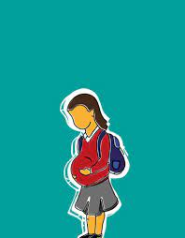
Era una vez una adolescente de 14 años llamada María y su novio de 16 años llamado Daniel, ellos estudiaban en la misma escuela y en algunas ocasiones preferían irse de paseo que entrar a clases. Los papás de la chica no sabían que ella tenía novia y salía a escondidas con él.

Slide 3

María era hija única y sus padres la consentían en todo, cuando María se enteró que estaba embarazada no sabía como decirle a sus papás ya que sería una gran desilusión para ellos y no sabía como iban a reaccionar porque estaban muy emocionados con su fiesta de 15 años.

Slide 4


Cuando decidió hablar con Daniel ella sintió que no tomó la noticia con agrado y se fue muy triste a su casa, a los días se enteró que se fue a vivir a Estados Unidos abandonándola y sin importarle su hijo, esto hizo que María cayera en depresión y comenzó a tener problemas con el embarazo.

Slide 5

Decidió enfrentar el problema ante sus padres, ellos tomaron la noticia muy sorprendidos y decidieron apoyarla en todo, María muy arrepentida les pide perdón por haberlos defraudado y les prometió continuar con sus estudios, cuidar a su bebe y no volverles a fallar. De Daniel nada se supo, parecía que se lo había tragado la tierra.

Slide 6

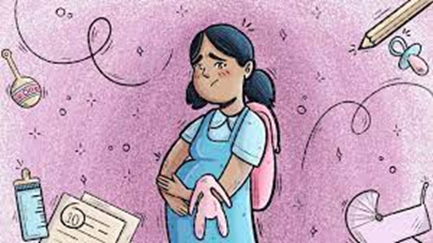
Por eso es muy importante la comunicación entre padres e hijos, que nosotros como hijos no traicionemos la confianza que nuestros padres nos dan, debemos seguir sus consejos y recomendaciones por que las consecuencias las padecemos nosotros mismos, nos afectan y nos dejan marcados de por vida.

Slide 7
FIN

